Slide 1
תכונות חומרים

Slide 2
כל חומר מאופיין על ידי צירוף תכונותיו. צבע, ריח, טעם, קשיות, ציפה, מסיסות במים, מוליכות חום, מוליכות חשמלית, מגנטיות, בעירות, מצב צבירה בטמפרטורת החדר, צפיפות ועוד.

Slide 3
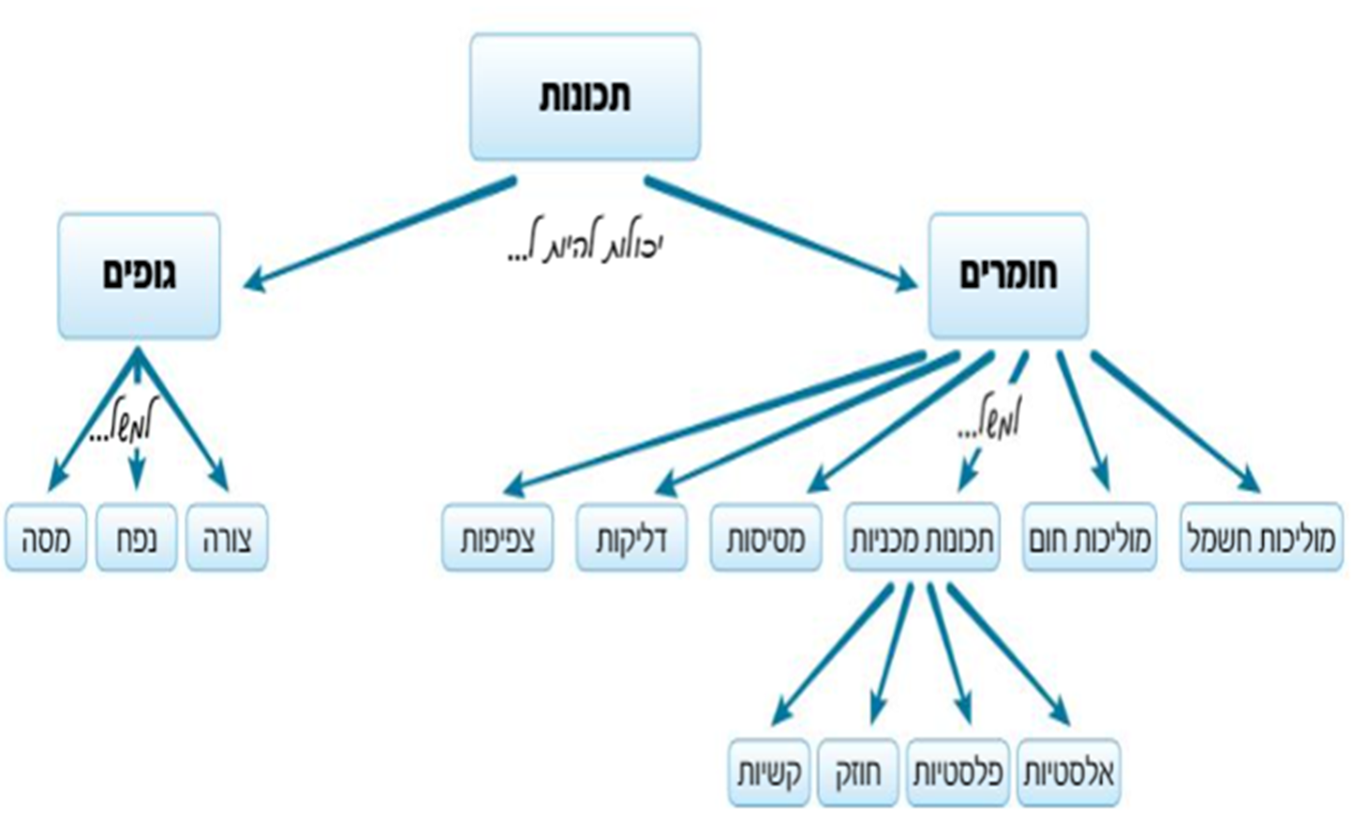
רכיבים

Slide 4
תכונות פיסיקליות
תכונות פיסיקליות מספקות מידע על מבנה החומר.
דוגמאות לתכונה פיסיקלית: צפיפות

Slide 5
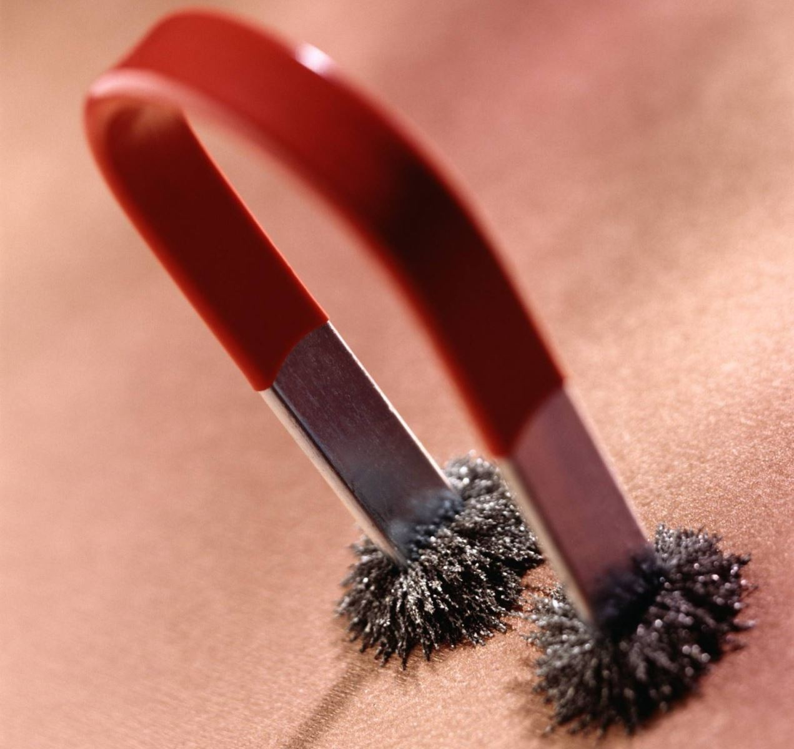
מגנטיות
קיימים חומרים בודדים
בעלי תכונות מגנטיות
ברזל, ניקל, קובלט בקיצור: בנ"ק

Slide 6
תכונות מכניות
אלסטיות
פלסטיות
קשיות
חוזק
תכונות מכניות באות לידי ביטוי כאשר מפעילים עומס על החומר

Slide 7
קשיות
תכונה מכנית- קשיות
קשיות מבטאת
את התנגדות
החומר לחדירה
(בכיתה חרצנו חומר בחומר)
חומר קשה
הוא בלתי נחדר/ נחרץ
לדוגמה: יהלום קשה ואבקת טלק חומר רך

Slide 8
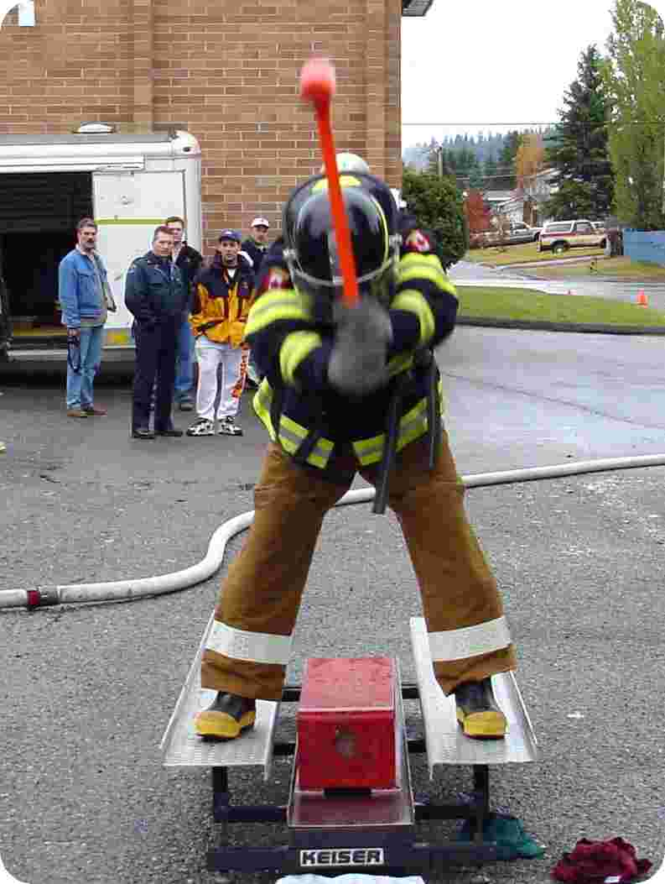
חוזק
תכונה מכנית-חוזק
חוזק החומר מבטא את
עצמת הכוח המרבי
אשר בו החומר יכול לעמוד
מבלי שישבר או ייסדק

Slide 9
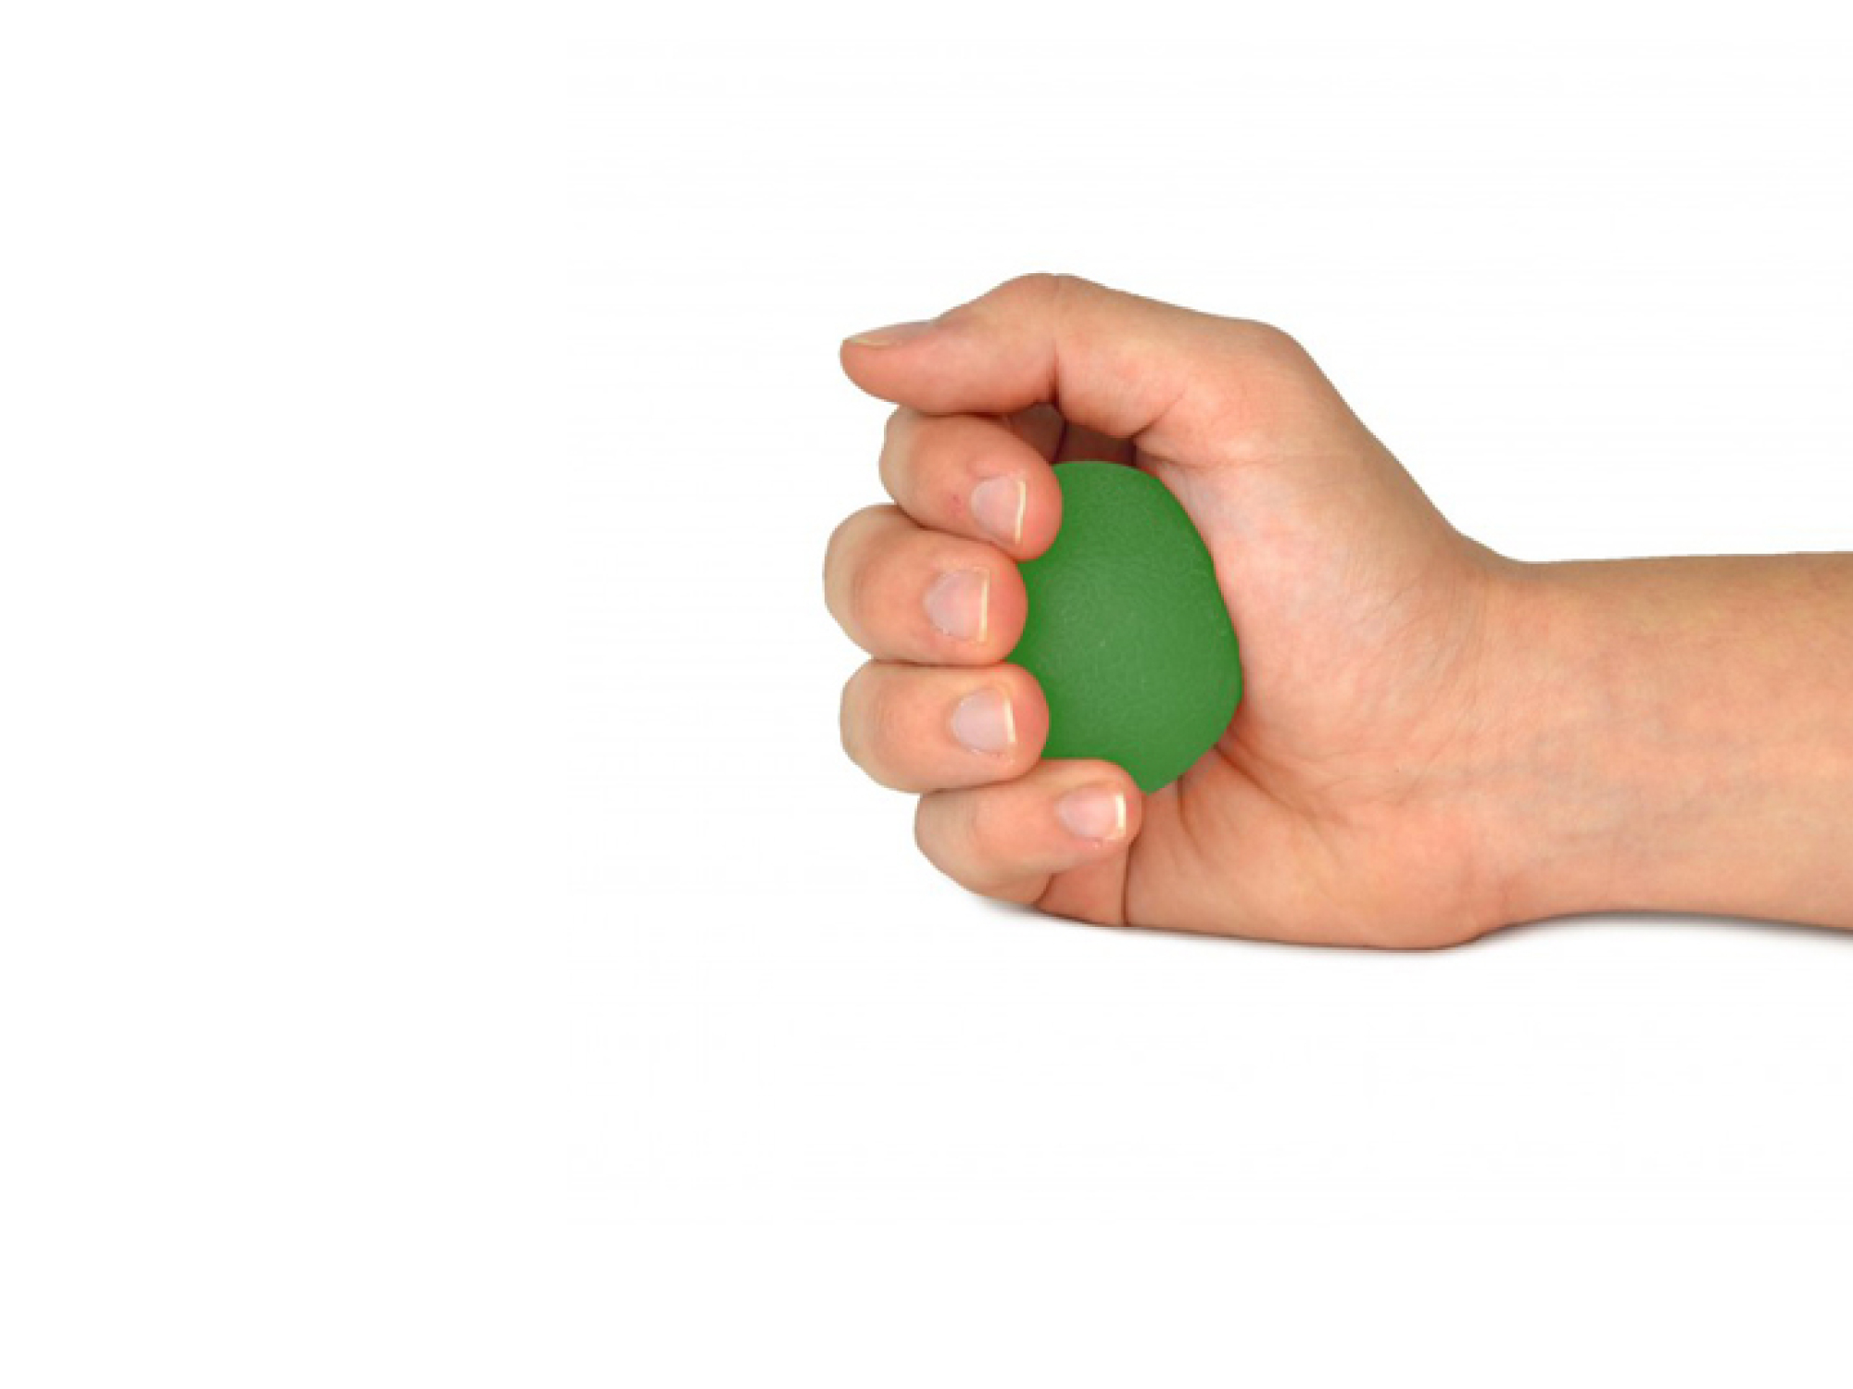
תכונה מכאנית- אלסטיות
אלסטיות מבטאת
באיזו מידה חוזר חומר
שצורתו עוותה בעקבות
הפעלת עומס
לצורתו המקורית
עם שחרור העומס
שהופעל עליו
לדוגמה: אלסטיות של כדור
אלסטיות

Slide 10
תכונה מכאנית- פלסטיות
חומרים שאינם חוזרים
לצורתם המקורית לאחר
שחרור העומס הם בעלי
תכונה של פלסטיות
לדוגמה: פלסטלינה, בצק
פלסטיות

Slide 11
שאלון תרגול

